Slide 1
CHÀO MỪNG QUÝ THẦY CÔ
VÀ CÁC EM

Slide 2
KHỞI ĐỘNG

Slide 3
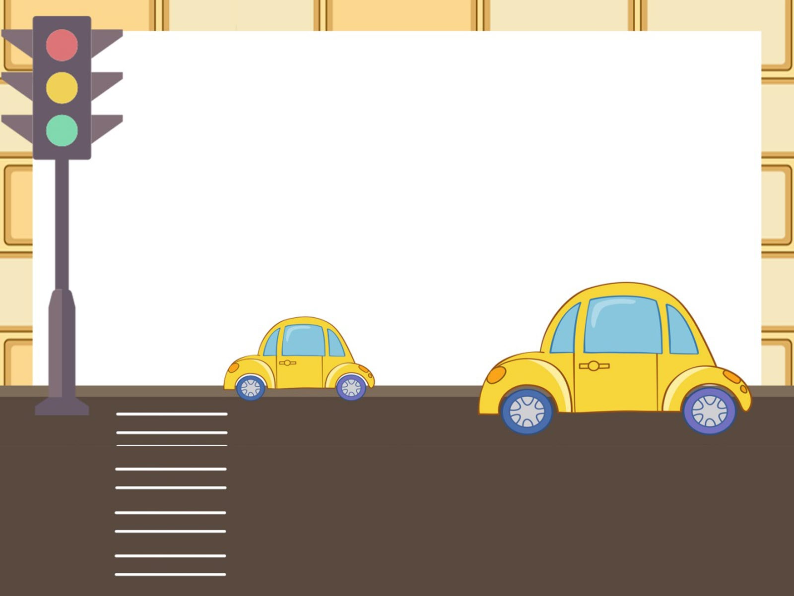
TRÒ CHƠI GIẢI CÂU ĐỐ
Câu 1
Xe gì hai bánh
Đạp chạy bon bon
Chuông kêu kính coong
Đứng yên thì đổ.

Slide 4
Xe đạp

Slide 5
Câu 2:
Thân hình bằng sắt
Nổi nhẹ trên sông
Chở chú hải quân
Tuần tra trên biển

Slide 6
Tàu thủy

Slide 7
Câu 3 Có đầu, không miệng, không tai Đôi mắt như chẳng nhìn ai ban ngày Đêm chạy, “đôi mắt” sáng thay Bốn chân là bánh, chứa đầy những hơi?

Slide 8
Xe ô tô

Slide 9
Câu 4.
Trên thân nhiều đốt
Trong ruột nhiều con
Chạy như rắn trườn
Thở ra toàn khói?

Slide 10
Tàu hỏa

Slide 11
BÀI 11 :PHƯƠNG TIỆN GIAO THÔNG CÔNG CỘNG TRONG SÁNG TẠO MĨ THUẬT

Slide 12
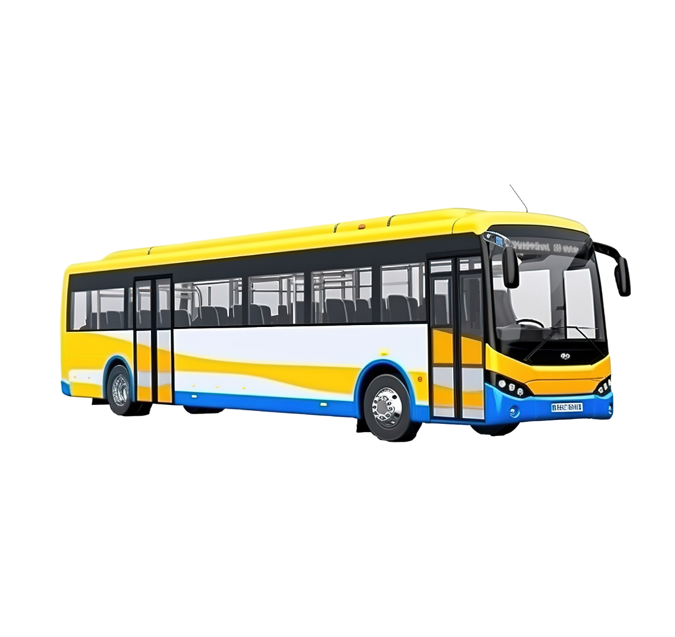
I .Quan sát
-

Slide 13
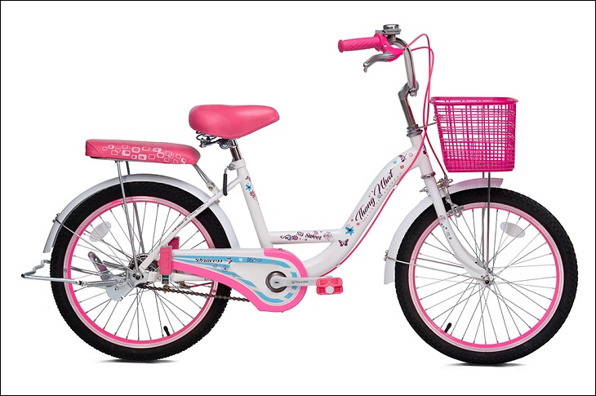

Slide 15
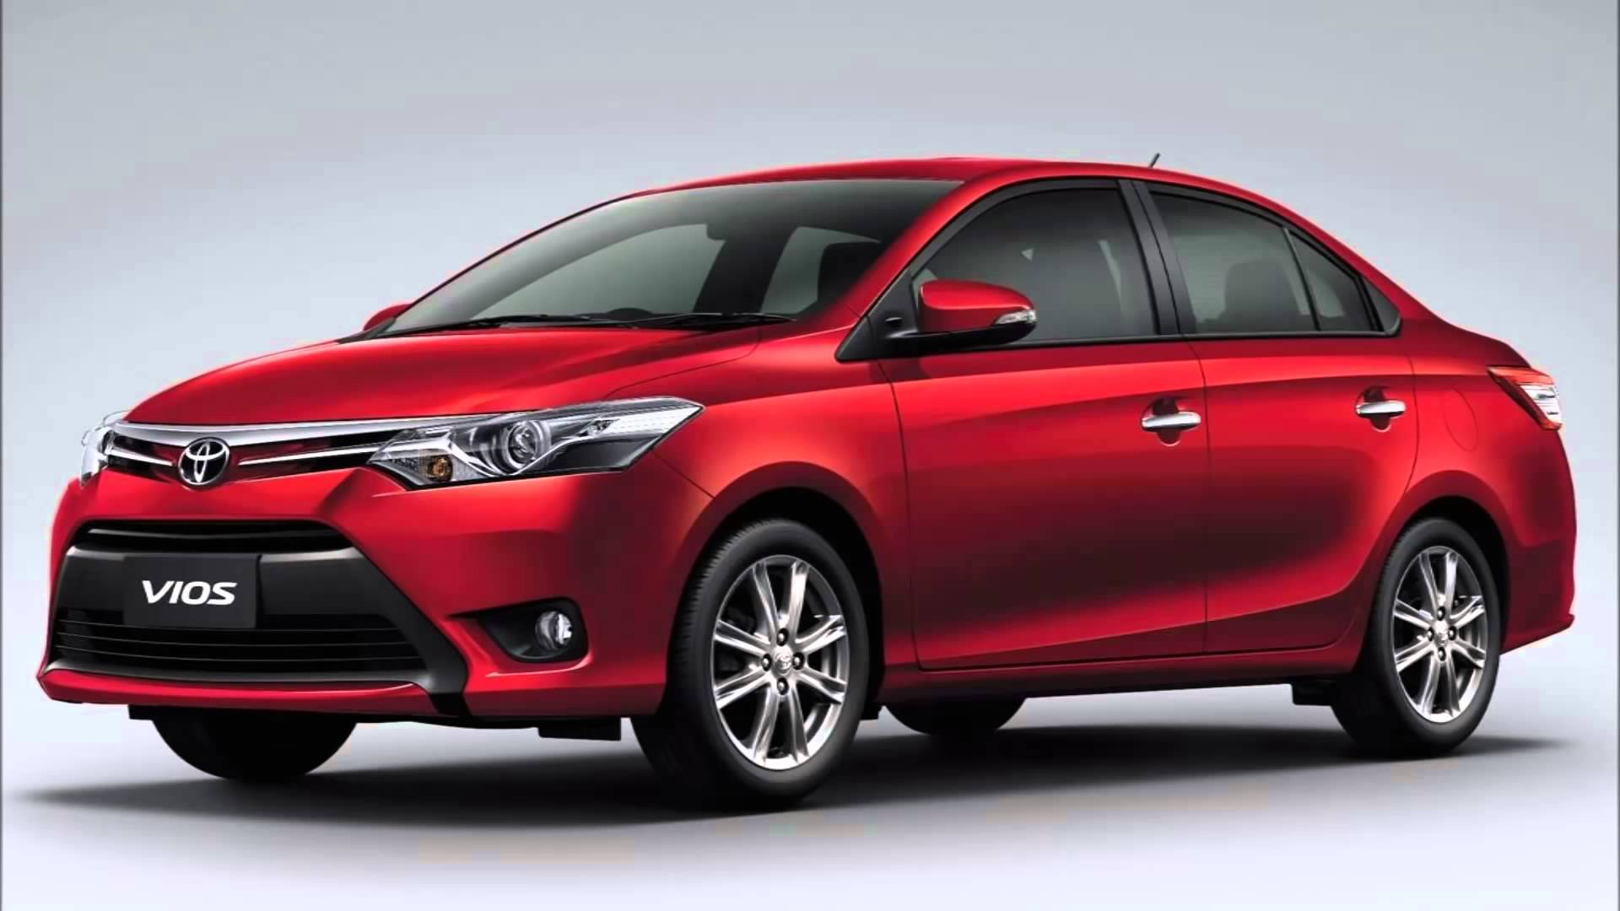

Slide 16
Em hãy sắp xếp phương tiện giao thông công cộng và phương tiện giao thông cá nhân.
Hãy cho biết công năng phương tiện giao thông công cộng có đặc điểm gì khác với phương tiện giao thông cá nhân?
2p
HẾT GIỜ

Slide 17
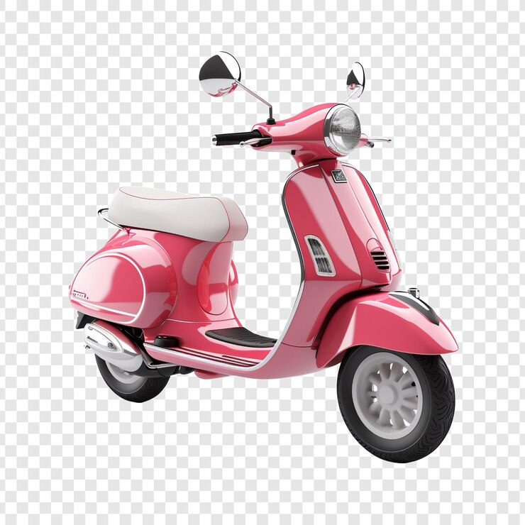
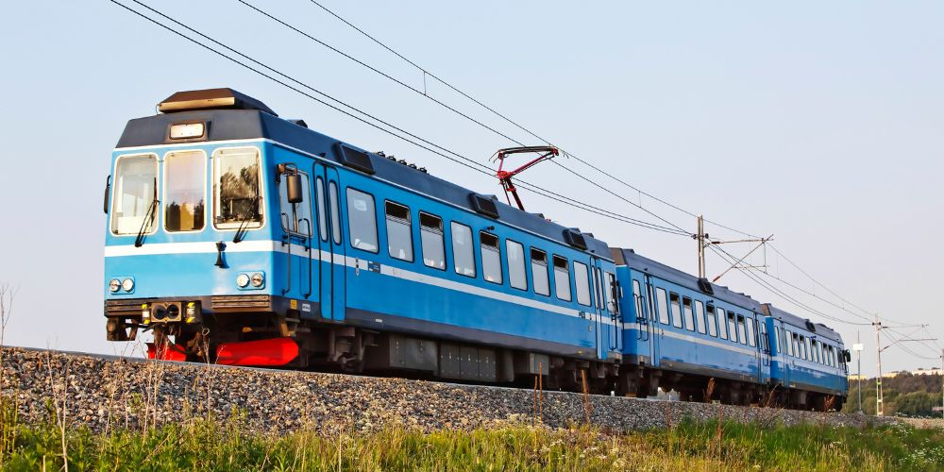
PT giao thông công cộng
PT giao thông cá nhân

Slide 18
Công năng của các loại phương tiện giao thông công cộng có đặc điểm to hơn phương tiện giao thông cá nhân.

Slide 19
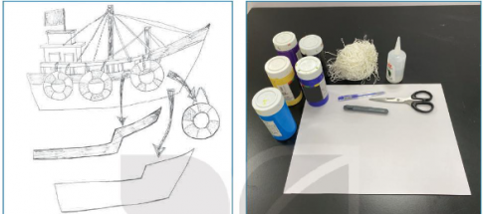
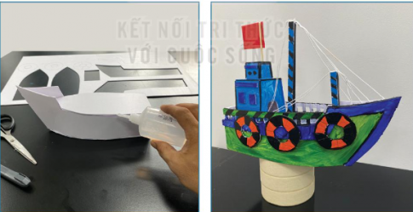
II.THỂ HIỆN GỢI Ý CÁCH THIẾT KẾ PHƯƠNG TIỆN GIAO THÔNG CÔNG CỘNG

Slide 20
II.THỂ HIỆN GỢI Ý CÁCH THIẾT KẾ PHƯƠNG TIỆN GIAO THÔNG CÔNG CỘNG
II.THỂ HIỆN GỢI Ý CÁCH THIẾT KẾ PHƯƠNG TIỆN GIAO THÔNG CÔNG CỘNG
2p
HẾT GIỜ

Slide 21
II.THỂ HIỆN GỢI Ý CÁCH THIẾT KẾ PHƯƠNG TIỆN GIAO THÔNG CÔNG CỘNG
Bước 1: Thể hiện ý tưởng bằng bản vẽ
Bước 2: Lựa chọn vật liệu phù hợp
với sản phẩm từ bản thiết kế
Bước 3: Chế tác vật liệu thành từng sản phẩm
Bước 4: lắp ráp các bộ phận
và hoàn thiện sản phẩm tàu thủy

Slide 22
Gợi ý cách thực hiện sản phẩm mĩ thuật thể hiện phương tiện giao thông tạo cảm giác 3d trên giấy

Slide 23
III. Thảo luận

Slide 24
- Quan sát sản phẩm đã thực hiện, bạn có thể gợi ý cần thay đổi hay thêm bớt chi tiết nào để sản phẩm đạt hiệu quả tạo hình tốt hơn? Vì sao cần phải thêm hay bớt những chi tiết ấy?
- Sản phẩm nào theo bạn nhận thấy là hoàn thiện nhất.

Slide 25
1p
1p
HẾT GIỜ
HẾT GIỜ
- Quan sát sản phẩm đã thực hiện, bạn có thể gợi ý cần thay đổi hay thêm bớt chi tiết nào để sản phẩm đạt hiệu quả tạo hình tốt hơn? Vì sao cần phải thêm hay bớt những chi tiết ấy?
- Sản phẩm nào theo bạn nhận thấy là hoàn thiện nhất.

Slide 27
Sản phẩm học sinh

Slide 28
Sản phẩm học sinh

Slide 29
Sản phẩm học sinh

Slide 30
Sản phẩm học sinh

Slide 31
Vận Dụng
Em hãy tạo 1 phương tiện giao thông mà em biết
( sử dụng vật liệu tự chọn)
(

Slide 32
GIỚI THIỆU SẢN PHẨM
- Tên sản phẩm ( tên phương tiện giao thông)
Chất liệu
Cách tạo ra sản phẩm.
(

Slide 33
CẢM ƠN THẦY CÔ VÀ CÁC
EM ĐÃ THEO DÕI

